Slide 1
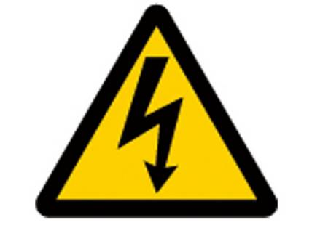
电动汽车
高压系统的组成
沈阳：刘恒源

Slide 2
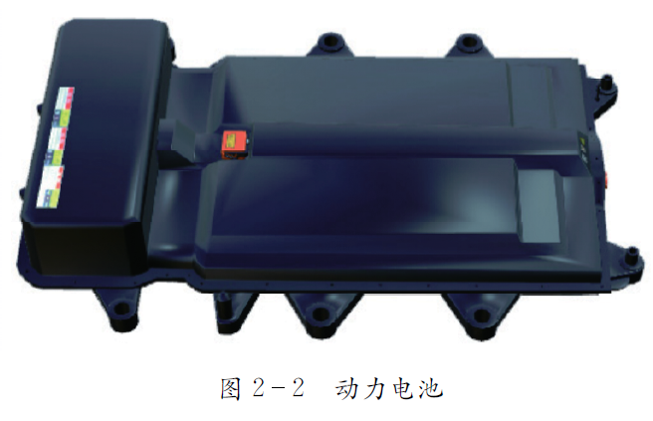
1. 动力电池
新能源电动车的整车动力来源是动力电池。动力电池的电压一般为100~400V的高压，其输出电流能够达到300A。目前锂离子动力电池是主流，受目前技术的影响，当前绝大多数的新能源汽车均采用锂离子动力电池。

Slide 3
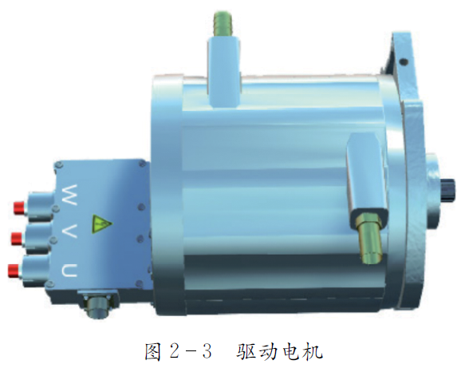
2. 驱动电机
驱动电机以车载电源为动力，将电能转化为机械能，通过传动装置或直接驱动汽车车轮行驶。与传统燃油车的发动机将燃料燃烧的化学能转化为机械能不同，其工作效率更高，能达到85%以上，相比传统汽车，其能量利用率更高，能够减少资源的浪费。

Slide 4
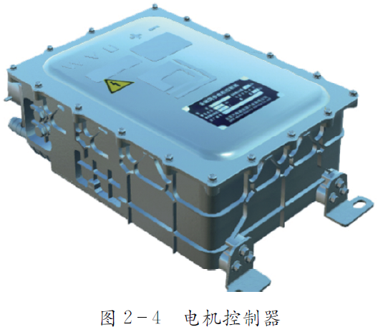
3. 电机控制器（MCU）
电机控制器是电动车辆的关键零部件之一，其功能是根据挡位、加速、制动等指令，将动力电池所存储的电能转化为驱动电机所需的电能，以控制电动车辆的启动运行、进退速度、爬坡力度等行驶状态，或者帮助电动车辆制动，并将部分制动能量存储到动力电池中。

Slide 5
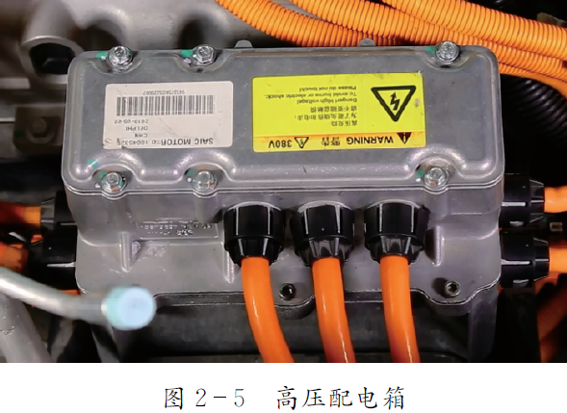
4. 高压配电箱（PDU）
高压配电箱是整车高压电的一个电源分配装置，类似于低压电路系统中的电器熔丝盒（保险继电器盘）。高压配电箱由很多高压继电器、高压熔丝组成，它内部还有相关的芯片，以便同相关模块实现信号通信，确保整车高压用电安全。

Slide 6
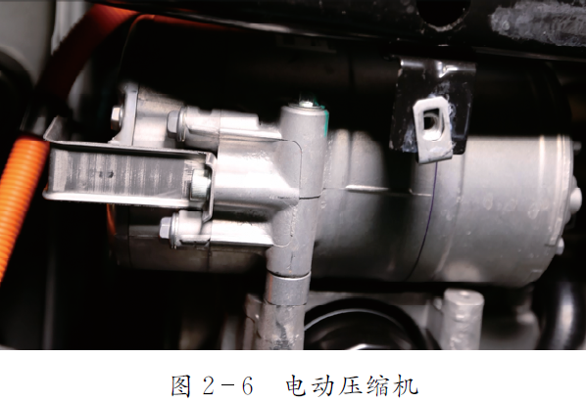
5. 电动压缩机
传统车的压缩机是通过压缩机电磁离合器的吸合，促使发动机带动压缩机运转。电动车没有发动机，它的压缩机是通过高压电源直接驱动的。

Slide 7
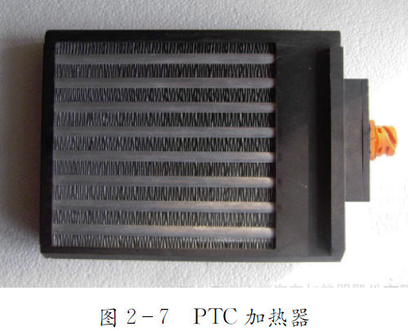
6. PTC加热器
传统汽车上空调暖风系统的热源是引入发动机冷却后的冷却液的热量，这个在新能源车上是不存在的，因此需要专门的制热装置，这个装置被称为PTC。PTC的作用就是制热。当低温的时候，电池包需要一定的热量才能正常工作，这时候就需要PTC加热器给电池包进行预热，同时可以为驾驶室提供持续的热源。

Slide 8
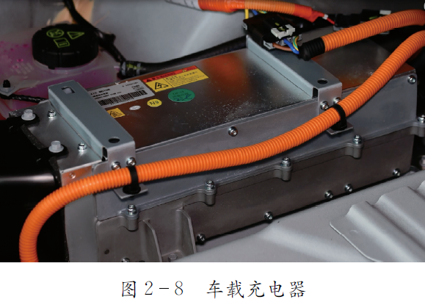
7. 车载充电器（OBC）
OBC是一个将交流电转为直流电的装置。因为电池包是一个高压直流电源，当使用交流电进行充电的时候，交流电传输的电能不能直接被电池包储存，因此需要OBC装置将高压交流电转为高压直流电，从而给动力电池进行充电。

Slide 9
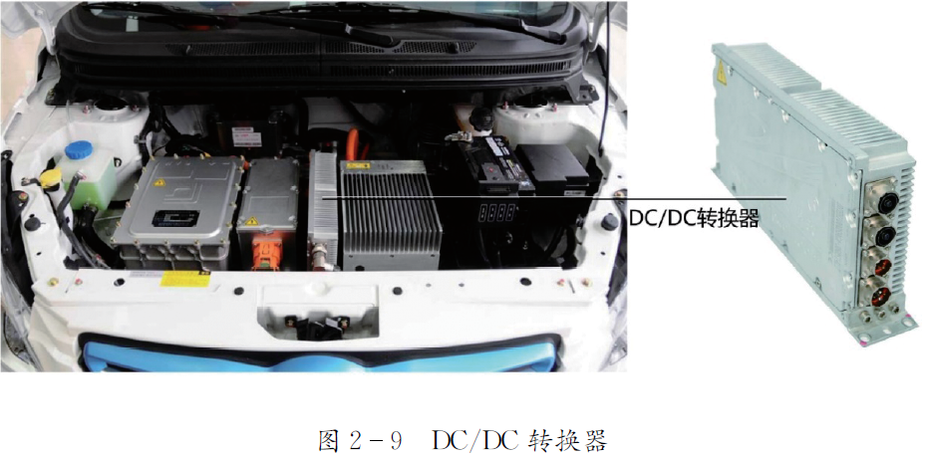
8. DC/DC转换器
在新能源汽车上，DC/DC转换器是一个将高压直流电转换为低压直流电的装置。由于整车用电器的额定电压是低压电，因此需要DC/DC装置来将高压直流电转换为低压直流电，这样才能够保持整车用电平衡。

Slide 11
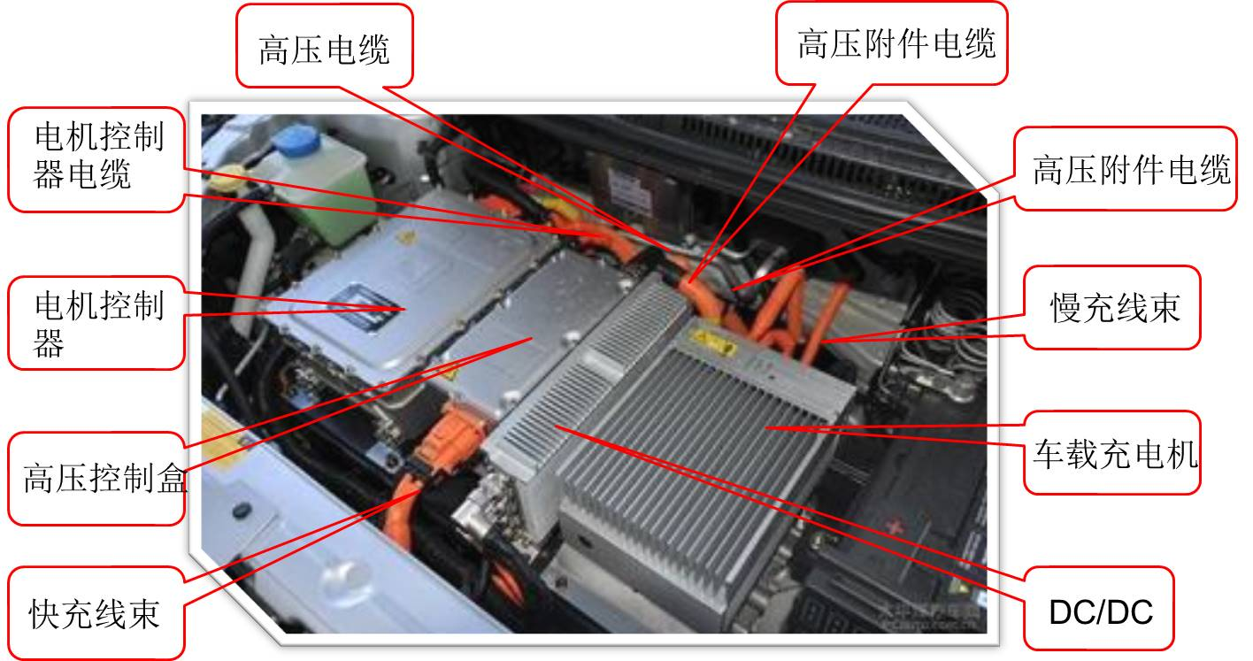
图6-2 集成式高压系统1
图6-1分体式的高压系统
图6-3 集成式高压系统2

Slide 12
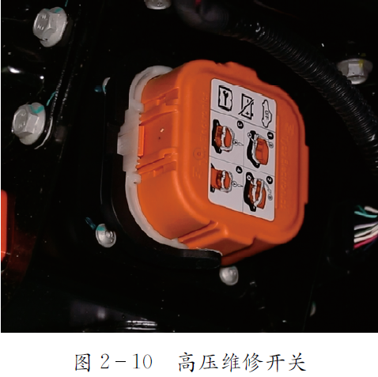
9. 高压维修开关
新能源车上的高压维修塞，也称为高压维修开关，它可以为纯电动及混合动力汽车的高压电力系统在维修时提供安全的维修环境，也可以对电力系统起到安全保护的功能。一般在新能源汽车保养及维修时，都要先断开高压维修开关，这可以在维修时起到防短路的保护作用。

Slide 13
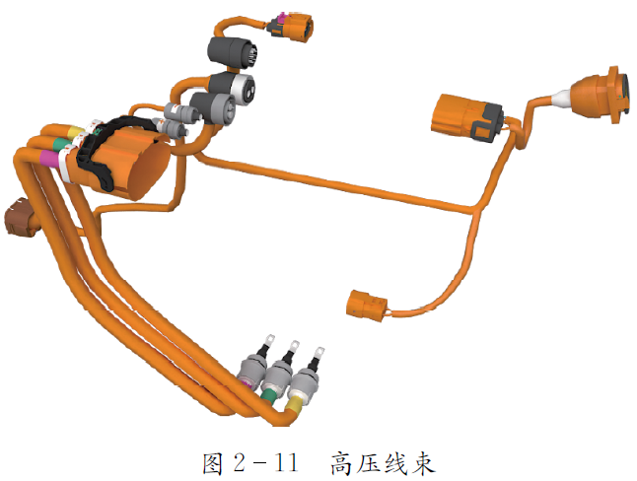
10. 高压线束
高压线束是高压电源传输的媒介，可以将高压系统上各个部件相连。
高压线束与低压线束的区别是带有高压电，它的输电能力对整车高压系统的稳定性影响很大。

Slide 14
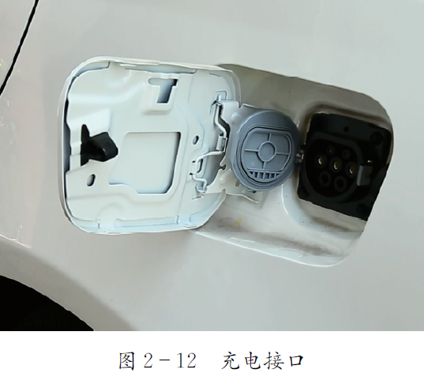
11. 充电接口
充电接口是指用于连接活动电缆和电动汽车的充电部件，由充电插座和充电插头两部分构成。其中，充电插头用于电动汽车传导充电，它与充电插座的结构耦合，并与活动电缆装配连接；充电插座是安装在电动汽车上用于耦合充电插头的部件。

Slide 15
谢 谢！

